Slide 1
Hálózati ismeretek

Slide 2
Hálózati címzés
Fizikai címzés és logikai címzés

Slide 3
Adatkapcsolati réteg alrétegei
Hálózati
Adatkapcsolati | LLC alréteg
 | MAC alréteg
Fizikai
802.3
Ethernet
802.11
WIFI
802.15
Bluetooth

Slide 4
Fizikai címzés
Minden kommunikációban a forrást és célt valamilyen módon azonosítani kell.
Minden Ethernet hálózathoz (LAN) csatlakoztatott állomáshoz egy fizikai cím van hozzárendelve, ez szolgál az állomás azonosítására a hálózaton.
Minden Ethernet hálózati interfésznek egyedi fizikai címe van, amit a gyártáskor rendelnek hozzá.
Ezt a címet közeghozzáférés-vezérlési (MAC - Media Access Control) címként ismerjük. A hálózat valamennyi forrás- és célállomását egy-egy MAC-cím azonosítja.

Slide 5
Fizikai címzés
Amikor egy állomás kommunikál az Ethernet hálózaton, kereteket küld, amiben megtalálható a saját MAC-címe, mint forráscím és a kívánt célállomás MAC-címe.
Bármelyik állomás, amelyik fogad egy keretet, dekódolja azt, majd kiolvassa a cél MAC-címet.
Ha ez a cím egyezik a hálózati csatolóján konfigurálttal, akkor feldolgozza és továbbítja a megfelelő alkalmazás számára.
Ha a cél MAC-cím nem egyezik meg az állomás MAC-címével, akkor a hálózati csatoló figyelmen kívül hagyja az üzenetet.

Slide 6
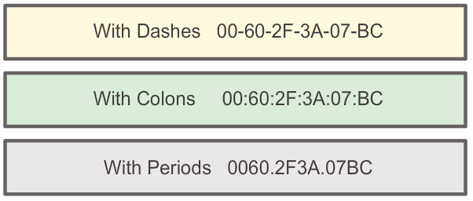
MAC-cím: az Ethernet azonosítója
Az Ethernet MAC-cím egy 48 bites bináris érték, amit 12 hexadecimális számjeggyel írunk le.
MAC-címek globálisan is egyedi értékei az IEEE szabályozásának eredménye:
Első 3 bájtjának tartalmaznia kell a gyártóhoz rendelt azonosítót.
Utolsó 3 bájtjának tartalmaznia kell az egyedi értéket (vendor kód vagy sorozatszám).

Slide 7
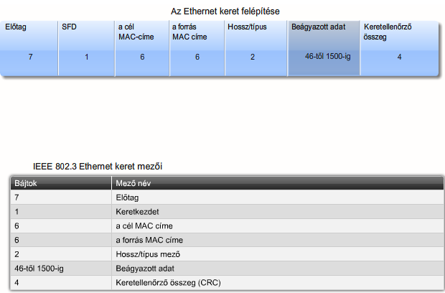
Ethernet keret

Slide 8
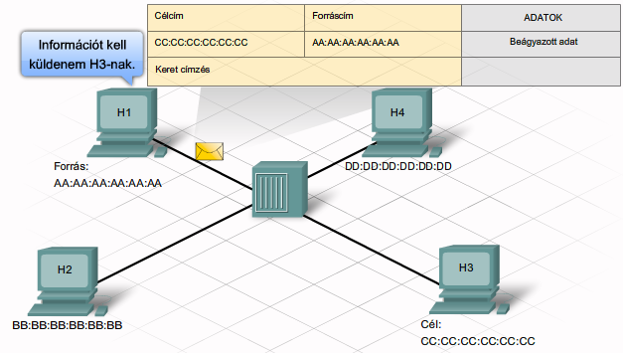
Fizikai címzés

Slide 9
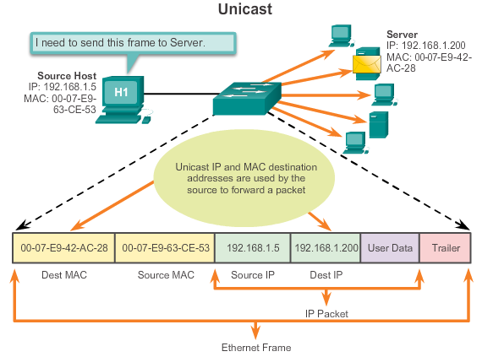
Egyedi címzésű MAC-cím

Slide 10
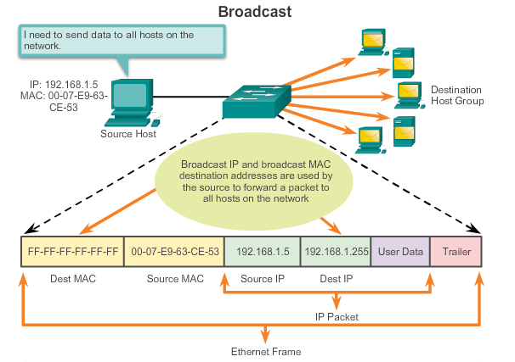
Szórásos MAC-cím

Slide 11
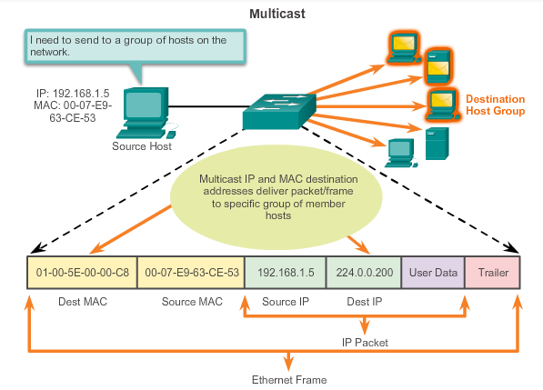
Csoportos címzésű MAC-cím

Slide 12
Logikai címzés
Egy állomás esetén a fizikai címként is ismert MAC-cím nem változik; fizikailag hozzá van rendelve a hálózati csatolójához.
A fizikai cím ugyanaz marad, függetlenül attól, hogy az állomás hol helyezkedik el a hálózaton belül.
Az IP-cím logikai címként ismert, mivel az állomás helye alapján logikailag van kijelölve.
Az IP-címet (hálózati cím), a helyi hálózat címzéséhez illeszkedően a hálózati rendszergazda jelöli ki minden állomáshoz.

Slide 13
Logikai címzés
Az IP-cím két részből áll:
Az egyik rész azonosítja a helyi hálózatot. Az IP-cím hálózati része megegyezik az összes, azonos hálózatban található állomásnál.
Az IP-cím másik része azonosítja az állomást. Egy helyi hálózaton az IP-cím állomás része minden állomás esetén egyedi.
192.168.34.25

Slide 14
IP címek és hálózati maszkok
IPv4 és IPv6
Alhálózat számítás

Slide 15
IPv4
32 bites cím, egyesekből és nullákból álló sorozat
IPv4-es címeket pontozott decimális formátumban használjuk.
Minden bájt (oktet) 0 és 255 közötti lehet
Egy IPv4 cím 4 bájt (4 oktet) = 32 bit
11000000.10101000.00100010.00011001
192.168.34.25

Slide 16
Alhálózati maszk
Egy IP cím két részből áll, hálózatot azonosító rész és állomást azonosító rész.
Elkülönítése binárisan történik, a 32 bit első része adja a hálózatot azonosító részt (egyesek), a második része az állomást azonosító részt (nullák).
192 | 168 | 10 | 10
255 | 255 | 255 | 0
11111111 | 11111111 | 11111111 | 00000000

Slide 17
Hálózati előtag - prefix
Prefix az alhálózati maszk megadásának másik formája
Az alhálózati maszk egyeseinek a száma
Megadása: / [egyesek száma] /8 /16 /24
255.255.0.0 = /16
11111111.11111111.00000000.00000000

Slide 18
Hálózatcím
Hálózatcím: a hálózatra való hivatkozás, az IPv4-es hálózaton az első cím.
Megadásának módja: cím + alhálózati maszk vagy cím + prefix
Nem lehet állomás IP-je.
192.168.20.0 255.255.255.0
192.168.20.0 /24

Slide 19
Állomáscím
Állomáscím: a végberendezéseket azonosító cím. A hálózati cím és a szórásicím (broadcast cím) között lévő címek.
Hálózatcím: 192.168.20.0 /24 Broadcast cím: 192.168.20.255 Első host: 192.168.20.1 Utolsó host: 192.168.20.254
10.0.0.0 /8
172.16.0.0 /16

Slide 20
Szórási cím
Szórási cím: egy speciális címe az alhálózatoknak, amelynek segítségével minden állomással egyszerre kommunikálhatunk.
Hálózat utolsó címe.
192.168.20.0 /24
192.168.20.255

Slide 21
IPv4 címek osztályai
Leírását IETF RFC 1700 tartalmazza https://www.ietf.org/rfc/rfc1700.txt
A, B, C, D és E osztályokra osztja az IPv4 címeket
A, B, C kiosztható (kivételeitől eltekintve)
D = multicast osztály
E = kisérleti osztály

Slide 22
IPv4 címek osztályai
Osztályok Kezdete Vége Alapértelmezett Prefix
alhálózati maszk
A 0.0.0.0 127.255.255.255 255.0.0.0 /8
B 128.0.0.0 191.255.255.255 255.255.0.0 /16
C 192.0.0.0 223.255.255.255 255.255.255.0 /24
D 224.0.0.0 239.255.255.255 Nem definiált /4
E 240.0.0.0 255.255.255.255 Nem definiált /4

Slide 23
Speciális használatú címek
Alapértelmezett útvonal címe (default route) Ha semmilyen más útvonal nem megfelelő, ezt alkalmazzuk. 0.0.0.0 /8
Visszacsatolási cím (loopback) Olyan cím, amelyet a hostok használnak, hogy a forgalmat visszairányítsák saját maguknak
127.0.0.0 /8 hálózati cím
Loopback cím: 127.0.0.1

Slide 24
Speciális használatú címek
Link-local cím (Adatkapcsolati szinten helyi címek) Ezeket a címeket az operációs rendszer automatikusan a helyi géphez rendeli akkor, amikor nincs beállított vagy elérhető IP konfiguráció.
Abban az esetben is használatos, ha nincs elérhető DHCP.
169.254.0.0 /16

Slide 25
Speciális használatú címek
Test-net cím: Oktatási és tanulási célokra fenntartott. 192.0.2.0 /24
Multicast cím: Teljes D osztály
Kisérleti cím: Teljes E osztály

Slide 26
Publikus és privát címek
Publikus címek: Internetre kötött hálózatokban használt címek. A teljes A, B és C osztály (kivételek és privát címek nélkül)
Privát címek: Az internethozzáférés nélküli vagy korlátozott hozzáférésű hálózatokban használt címek.
(LAN és SOHO)

Slide 27
Privát címtartományok
10.0.0.0 - 10.255.255.255 (10.0.0.0/8)
172.16.0.0 - 172.31.255.255 (172.16.0.0/12)
192.168.0.0 - 192.168.255.255 (192.168.0.0/16)

Slide 28
Osztály alapú címzés
Egy szervezet egy osztály egy hálózatát kapja meg.
Hátránya: nagyon sok cím elpazarlódik
A osztály 128 hálózat (2⁷) – Első bit nem változik (00000001 – 011111111) – 1-127 16 777 214 hoszt / hálózat (2²⁴-2) = utolsó három oktet minusz hálózaticím és broadcast
B osztály 16 384 hálózat (2¹⁴) – Első két bit nem változik (10000000.00000000 – 10111111.11111111) 128.0 – 191.255 65534 hoszt / hálózat (2¹⁶-2) = utolsó két oktet mínusz hálózati cím és broadcast

Slide 29
Osztály alapú címzés
C osztály 2 097 150 hálózat (2²¹) – Első három bit nem változik (11000000.00000000.00000000 – 11011111.11111111.11111111) 192.0.0-223.255.255 16 777 214 hoszt / hálózat (2²⁴-2) – utolsó három oktet mínusz hálózati és broadcast cím
Egy 260 állomással rendelkező cég milyen osztályú címet kap(hat)?

Slide 30
Osztály nélküli címzés - CIDR
CIDR - Classless Inter-Domain Routing A ma használatos rendszer IPv4 címek esetén. Az osztályalapút 1993-ban váltotta fel.
Oka: az osztályalapú pazarló volt, mivel csak a /8, /16 és /24 prefixet használja.
A CIDR lehetővé teszi, hogy a szolgáltatók bármely bitnél határolt alhálózatokat használjanak az A, B és C osztály határai helyett.
172.160.20.0 /30

Slide 31
CIDR
Hálózat négy alhálózatra (azaz hálózatra) bontása
192.168.100.0 /24 – egy hálózat
Hálózati rész: első oktet nem változtatható
Állomási rész: utolsó oktet változtatható, bitek kölcsönözhetők a hálózati résznek
Felosztás
1 bit kölcsönzése: 2¹ = 2 hálózat
2 bit kölcsöntése: 2² = 4 hálózat
….

Slide 32
CIDR
Két hálózathoz egy bit kölcsönzése elég
192.168.100.00000000
255.255.255.11000000 → 255.255.255.192
Hálózatok
192.168.100.00000000 → 192.168.100.0 /26
192.168.100.01000000 → 192.168.100.64 /26
192.168.100.10000000 → 192.168.100.128 /26
192.168.100.11000000 → 192.168.100.192 /26
Hosztok száma / hálózat: 2⁶-2 = 64-2 = 62

Slide 33
CIDR
Feladat: 500 hoszt elhelyezése egy hálózaton.
172.16.0.0 /16 – Egy hálózat
Hálózati rész: első két oktet nem változtatható
Állomási rész: utolsó két oktet változtatható, bitek kölcsönözhetők a hálózati résznek
172.16.00000000.00000000 → 7 bit kölcsönözve a hálózati résznek, 9 bit az állomási rész. Prefix: /16 + 7 bit = /23 Hosztok száma = 2⁹-2 = 512-2 = 510
Megoldás: 172.16.0.0 /23

Slide 34
CIDR
192.168.24.0 /24 – egy hálózat
Szükség van négy hálózatra 80, 50 és 10 hoszttal.
Bontsuk három alhálózatra a 192.168.24.0 /24-t
80 → 2⁷-2 = 126 hoszt → 1 bit → 192.168.24.0 /25
192.168.24.00000000 → 192.168.24.0
192.168.24.10000000→ 192.168.24.128
50 → 2⁶-2 = 62 hoszt → 2 bit → 192.168.24.128 /26
192.168.24.10000000 → 192.168.24.128
192.168.24.11000000 → 192.168.24.192
10 → 2⁴-2 = 14 hoszt → 4 bit → 192.168.24.192 /28

